Slide 1
Welkom
Praktijk R. Visser Nieuwleusen
18 April 2024

Slide 2
Waarom deze bijeenkomst?
Bespreek uw wensen op tijd!
-Met uw familie en of vrienden
-Met uw huisarts
-Informatie geven zodat u kunt nadenken over uw wensen
https://www.thuisarts.nl/wensen-voor-zorg-en-behandeling/ik-denk-na-over-mijn-wensen-voor-zorg-en-behandeling

Slide 3
Wat bespreken we vandaag?
-Wat is palliatieve zorg?
-Wensen in de laatste levensfase
-Praten met uw naasten en uw arts
-Wilsverklaring
-Zorgvertegenwoordiger

Slide 4
De Surprise Question
-Zou het mij verbazen als deze persoon binnen 12 maanden zou komen te overlijden?

Slide 5
Wat is palliatieve zorg?
-Zorg voor mensen met een levensbedreigende ziekte of langzame achteruitgang
-Gericht op comfort (kwaliteit van leven)
Vragen:
Wat is voor u belangrijk, wat heeft u nodig?
(Lichamelijk, psychisch, sociaal, spiritueel)

Slide 6
Mogelijkheden van (thuis)zorg
-Huisarts -Wijkverpleging / thuiszorg
-Vrijwilligers in de palliatieve zorg
-Geestelijk verzorger
-Inloophuizen (Ipso)
Prakijkondersteuner/maatschappelijk werk
-Hospice
-Mantelzorg

Slide 7
Opdracht: beantwoord één van onderstaande vragen voor uzelf
Wat is belangrijk voor u in de laatste fase?
Welke rituelen zou u willen doen?
Welke religieuze waarden vindt u belangrijk?
Waar bent u bang voor?
Waar wilt u sterven en wie zijn daarbij?
Wat betekent sterven voor u?

Slide 8
Praten over uw levenseinde
Zorg in de laatste levensfase (palliatieve zorg)
Wensen in de laatste levensfase
Praten met uw naasten en een arts

Slide 9
Onze vraag aan u: nadenken, bespreken, doorgeven!
Reanimeren R
IC opname I
Ziekenhuis opname? Z
Antibiotica of behandeling? A
-Palliatieve sedatie
-Euthanasie
Keuzehulp: https://www.thuisarts.nl/keuzehulpen/verken-uw-wensen-voor-zorg-en-behandeling

Slide 10
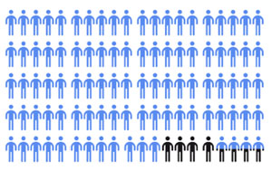
R = Reanimatie?
Gemiddeld overleven 8 van de 100 mensen die 70+ zijn een reanimatie buiten het ziekenhuis. 4 daarvan hebben geen of lichte restklachten. De overige 4 hebben blijvende schade op geestelijk of lichamelijk gebied.

Slide 11
I = Opname op de IC?
Ondersteunen van belangrijke lichaamsfuncties, zoals ademhaling of bloedsomloop, met speciale apparatuur
Gespecialiseerde artsen en verpleegkundigen
Regel:
1 dag IC = 1 maand revalideren

Slide 12
Z = Ziekenhuis?
Wil ik nog wel naar een ziekenhuis?
-I.v.m. opname
-Poliklinische afspraken?
-Heeft het nog meerwaarde dat ik naar ziekenhuis ga?

Slide 13
A = Antibiotica (andere behandelingen)?
Wil ik nog wel behandeld worden als ik bijvoorbeeld een longontsteking krijg?

Slide 14
Voorbeelden van andere wensen
-Wonen op een andere plek dan thuis
-Permanent wonen in een verpleeghuis
-Stoppen met bepaalde geneesmiddelen
-Stoppen met eten en drinken

Slide 15
‘Normaal/natuurlijk sterven’
4 fases:
-Niet meer eten
-Minder worden van nier- en leverfuncties
-Minder worden van hartfunctie
-Bewustzijn vermindering

Slide 16
Palliatieve sedatie:
-Bij klachten die niet op een andere manier te behandelen zijn:
-Verkort het leven niet
-Suf / bewustzijn verlagen
-Continue of dagdelen
-Pijnbehandeling
Palliatieve sedatie mag pas als de
levensverwachting minder dan 2 weken is.

Slide 17
Euthanasie
Uitleg wat is euthanasie
-Alleen op verzoek patiënt
-Wettelijke criteria
-Vrijwillig: eigen keuze
-Weloverwogen: wilsbekwaam
Uitzichtloos lijden: onbehandelbare aandoening(en)
Ondraaglijk lijden: het is niet meer uit te houden

Slide 18
-Vastleggen in een document Uw wensen rondom behandeling of levenseinde, het aanwijzen van een zorgvertegenwoordiger -Als u zelf geen beslissingen meer kunt nemen (bijvoorbeeld coma)
-Duidelijk hoe u erover denkt, ook als u het zelf niet meer kunt zeggen
Het hoeft niet via de notaris!
Uw wensen en uw wilsverklaring kunt u altijd veranderen
Zorgvertegenwoordiger?

Slide 19
Weet u wat u wilt?
-Praat erover met uw naasten
-Zet dingen op papier
-Wilsverklaring, levenstestament e/o euthanasieverklaring
-Praat erover met uw arts
-R I Z A in vullen

Slide 20
Praten met uw arts
Op tijd wensen en behoeften bespreken met een arts (onderwerpen: zie boekje )
-Vraag bij de assistente om een gesprek.
-Praat over het gesprek met familie

Slide 21
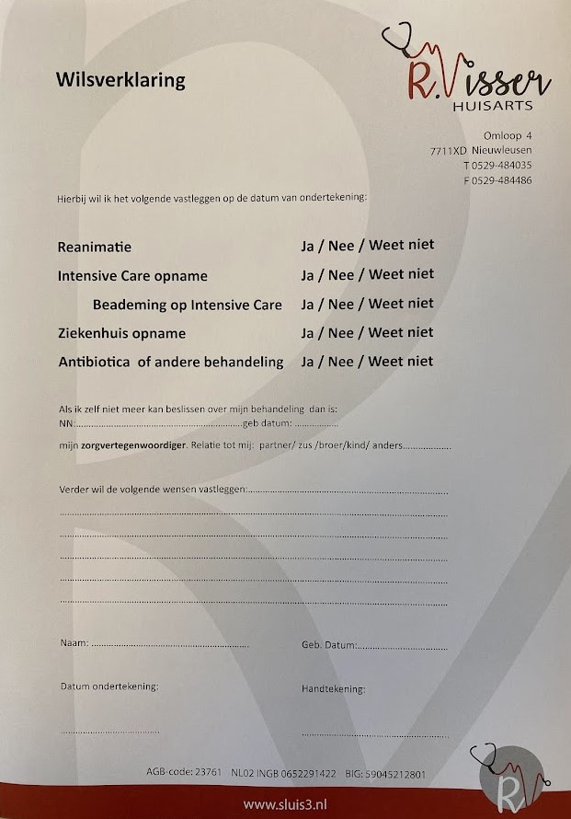
Boekje
Netwerk palliatieve zorg
Wilsverklaring
RIZA verklaring
Eigen verklaring
Verklaring via thuisarts.nl

